Slide 1

Panorama general de medios
2024

Slide 2


CONSUMO DE MEDIOS
Datos relevantes:
En el consumo de los medios del primer Q del 2024 no muchas variantes, es decir el consume se mantiene en medios como TVP, internet, OPTV, prensa, radio y exteriores. Los medios que si presentan variants son :
Cine : que muestra un crecimiento del 17%
Prensa : cuyo consume en el impreso sigue en decadencia con un 26% y revistas, cuya baja es de un 11%
17%
TVP (cable), es el medio de mayor consumo en la población hondureña, con el 101% de afinidad.
32% de las personas ven television (tv abierta y cable), entre 2 a 4 horas, siendo los deportes y noticias su tipo de programación favorita
.
-26%
-11%
Internet es el segundo medio de mayor consumo. El 53% de las personas tienen un tiempo de conexión entre 1 a 4 horas (las personas que crecen en este tiempo de conexión es de un 15%). El 93% usa las RRSS como herramienta de comunicación, creciendo en un 3%. Estas son las de mayor consumo :
FB – 84%
IT - 54%
TT - 44%
TW – 15%
SC - 3%
Fuente : EGH, ola 1 2024

Slide 3





CONSUMO DE MEDIOS – Share de audiencia TV
Datos relevantes:
Para junio del 2024 C5 y HCH lideran en el share de audiencia con participaciones similares (promedio de 21 puntos de share) , alcanzando el 42% entre ambos. Comparando con enero del 2023, HCH presenta un incremento en su audiencia del 8%.
C11 ocupa la tercera posición con el 15% en el share y un crecmiento de un 23%. Consideramos que esto se debe a la transmission de los partidos de la Copa América, que se transmiitieron recientemente.
C5,C3,C7,Mega
.
Como empresa televisiva, Televicentro mantiene su liderazcon con el 34% de share entre sus 4 canales (C5, C3, C7 y Mega), siendo Canal 5 el líder con el 21% de share
TV Azteca también muestra un crecimieto significativo, estos debido a que han hecho cambios importantes en su programación, con producción propia (ya no enlatada de TV Azteca Mx).
37% de las personas que consumen TV, indican que su programación favorita son los deportes, seguido de entretenimiento, y en tercer lugar las noticias. Las novellas se encuentran en el 4to. Lugar
Fuente : Publisearch, junio 2024

Slide 4
CONSUMO DE MEDIOS – Audiencia TV por hora
Novelas
Frente a Frente
TN5
Novelas
HCH Denuncias| HCH vespetino | Que Viva la Vida
HCH Matutino
11
Noticias
Las Mañas del 5 | Novelas | Caso Cerrado
Novelas | Juveniles | Noticiero
HME| Al Banquillo| F a F
La concentración de audiencia en el medio TV está en la franja prime
Canal 5 sigue manteniendo el liderazgo de audiencia en Frente a Frente (7 a 9 AM) y durante las novellas estelares y noticiero TN5 Estelar (de 5 a 10 de la noche)
HCH lidera audiencia durante el dia (de a 9 a 5 PM), en el horario prime tiene un descenso
C11 muestra un pico en novelas de las 8 de l anoche.
Fuente : Publisearch, Junio 2024

Slide 5










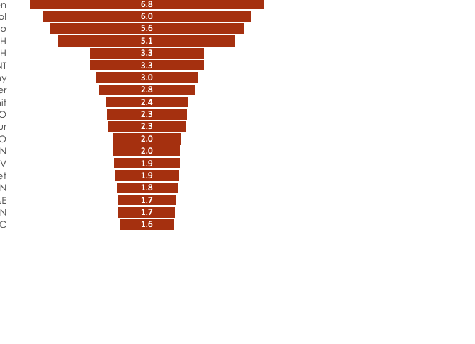
CONSUMO DE MEDIOS – Share de audiencia Cable
Datos relevantes:
El 82% de la población cuenta con servicio de cable.
Tigo es la cablera de mayor consumo con un 30% de penetración, seguido de Cable Color con un consumo de 20%.
C5,C3,C7,Mega
Tigo Sports se encuentra entre los canales de TVP mas vistos, seguido de Univisión y CNN en Español
Para este trimestre Cable Color se suma a las cableoperadores que habren espacio al canal de deportes de TVC, por lo que amplia su alcance
.
Compra directa con los canales internacionales que tienen repesentación en Honduras u en otros paises de CA
  Rola :
  Advertising Sales - Central America:
  Televisa-Univisión
Fuente : EGH, ola 1 2024

Slide 6




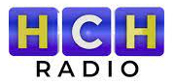

CONSUMO DE MEDIOS – Share de audiencia Radio
Datos relevantes:
Tegucigalpa
No hay cambios en el consumo, se mantiene la posición de las emisoras del estudio anterior.
La radio continúa siendo el medio con el costo por exposición más bajo, lo que nos proporciona una frecuencia de repetición a un costo reducido. Además, cuenta con la gran capacidad de segmentar audiencias, lo que aumenta la precisión y el alcance de la publicidad
Internet se ha convertido en uno de los principales aliados de la radio. Los usuarios acceden a los programas através del streaming, lo que les permite disfrutar de sus contenidos favoritos en cualquier lugar y momento.
.
San Pedro Sula
San Pedro Sula
Muchos medios televisivos se enlazan con la radio y realizan transmisiones simultáneas de algunos programas, especialmente los noticieros. Esto permite que aquellas personas que no pueden acceder a la información a través de la televisión, pero tienen preferencia por ciertos noticieros, puedan estar informadas a través de la radio.
Fuente : EGH, ola 1 2024

Slide 7




CONSUMO DE MEDIOS – Share de audiencia Prensa
Datos relevantes:
Tegucigalpa
San Pedro Sula
El consumo de los medios impresos sigue estancado. Solo el 18% de las personas residentes en Tegucigalpa y San Pedro Sula dicen leer un periódico, lo que representa una disminución del 18% en comparación con el año anterior.
A pesar del declive de la prensa escrita, su consumo en plataformas digitales se ha mantenido en un 62% de consumo. Sin el impreso tiene una alta afinidad principalmente en las personas adultas que aún gustan de leer el diario impreso.
.
Diario | IMPRESO (Ejemplares) | Suscriptores (Ejemplares) | PDF (e-paper) | Total adudiencia
El Heraldo | 9,900 | 10,000 | 20,059 | 39,959
La Prensa | 18,000 | 15,000 | 20,059 | 53,059
La Tribuna | 28,200 |  | 50,780 | 78,980
El Pais | 12,800 | 7,200 | 28,200 | 48,200
Las suscripciones para acceder a los diarios en PDF se mantienen gratuitas, tanto para plataformas móviles, de escritorio y tabletas, y se envían vía WhatsApp a su base de datos sin ningún costo adicional, manteniendo asi sus audiencias (suma de impreso mas pdf)
Fuente : EGH, ola 1 2024

Slide 8
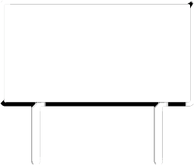
CONSUMO DE MEDIOS – Share de audiencia Exteriores
Datos relevantes:
Exteriores en otro de los medios que se mantienen en el consumo
El 63% de las personas en las ciudades de Tegucigalpa y San Pedro Sula indican haber visto publicidad en exteriores, mostrando un crecimiento del 2% con respecto al consumo del año anterior.
.
Las pantallas electrónicas o digitales son los módulos que mas les llama la atención, segudo de vallas unipolares.
Pantallas 27% | Vallas 14% | Buses 14% | Mopis 8% | Gigrantografías 7%
Otros : Murales 17% | Lonas 15% |
Fuente : EGH, ola 1 2024

Slide 9



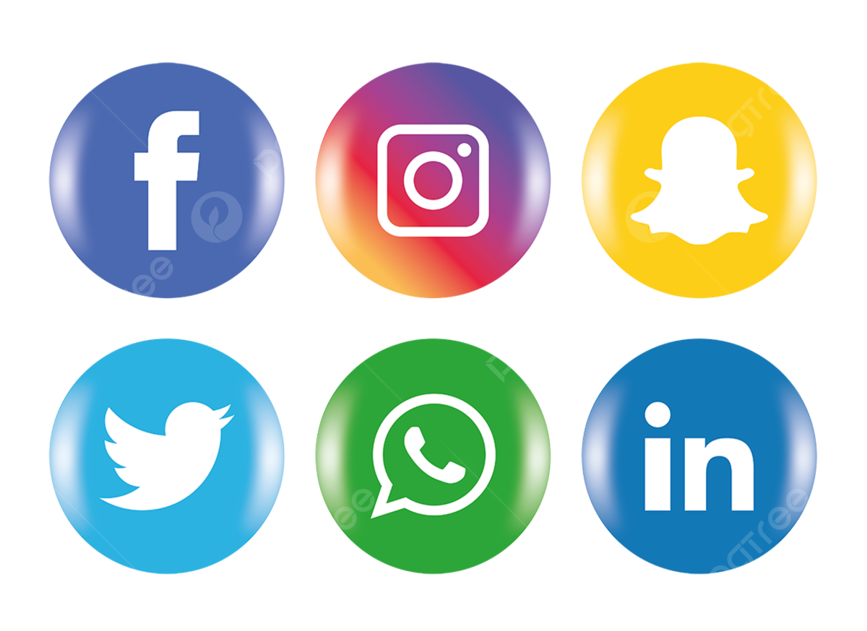

CONSUMO DE MEDIOS – Audiencia digital
La penetración de internet para febrero del 2024 es de 65.9%, con un crecimiento del 9.2% contra febrero del 2023
El total de los usuarios de internet es de 7.03 hondureños (6.4 en el 2023.
Los usuarios de Internet en aumentaron en 593 mil (+9,2 por ciento) entre enero de 2023 y enero de 2024.
Aún permanecen desconectados 34.1% de la población
Un total de 8.41 millones de conexiones móviles celulares están activas en Honduras a principios de 2024, cifra que equivale al 78.8 por ciento de la población total. El crecimiento es de un 5% contra el 2023
Los usuarios de redes sociales en Honduras aumentaron en 155 mil (+3,5 por ciento) entre principios de 2023 y principios de 2024.
El 54,8 por ciento de los usuarios de redes sociales en Honduras son mujeres , mientras que el 45,2 por ciento son hombres.
En términos más generales, el 64,6 por ciento de la base total de usuarios de Internet de Honduras (independientemente de la edad) utilizó al menos una plataforma de redes sociales en enero de 2024. .
.
https://datareportal.com/reports/digital-2024-honduras

Slide 10

Presentado por
Departamento de Medios
MASS PUBLICIDAD
Julio 15, 2024

